Slide 1













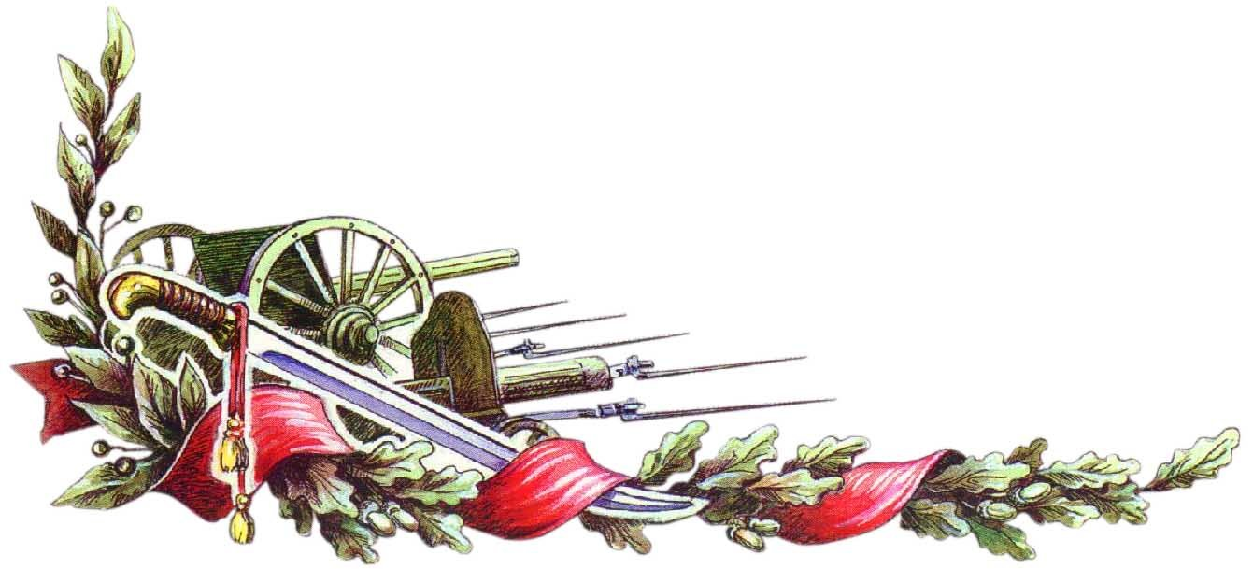



День победы русских воинов князя Александра Невского
18 апреля
1242 года
над немецкими рыцарями на Чудском озере
(Ледовое побоище, 1242 г.)
онлайн - информация

Slide 2

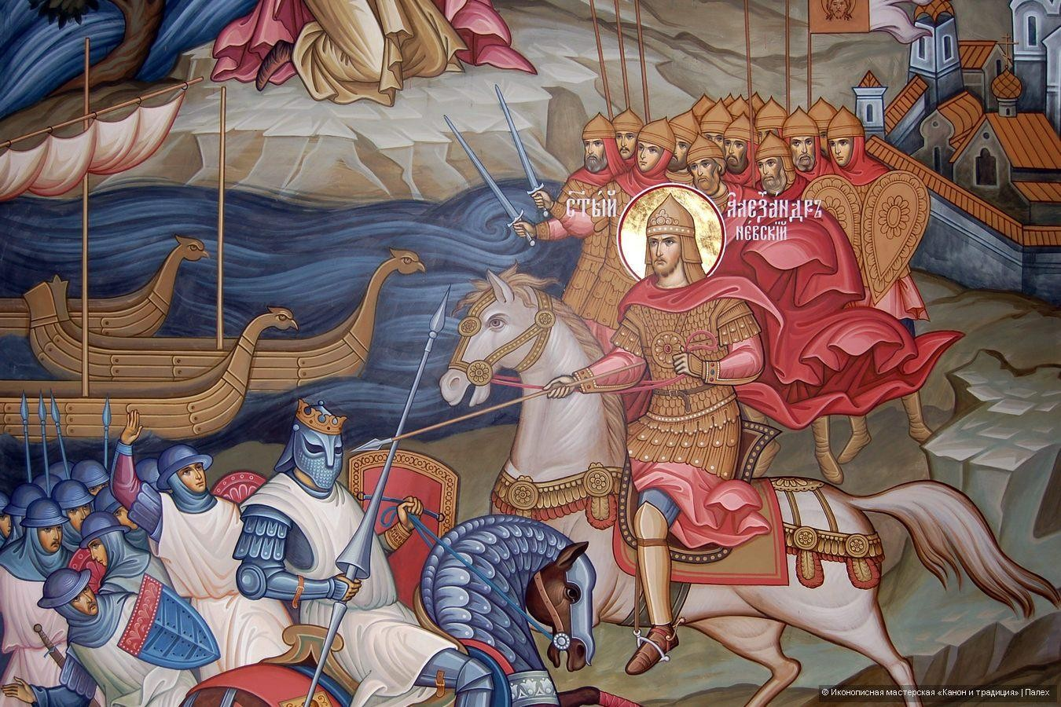
18 апреля - День воинской славы России, День победы русских воинов князя Александра Невского над немецкими рыцарями на Чудском озере
(Ледовое побоище, 1242 г.).
Кто к нам с мечом придет, от меча и погибнет.
Александр Невский
Роспись стен трапезного храма во имя св. благоверного князя Александра Невского в
Свято-Троицком Серафимо-Дивеевском женском монастыре.
Иконописная мастерская «Канон и традиция»

Slide 3

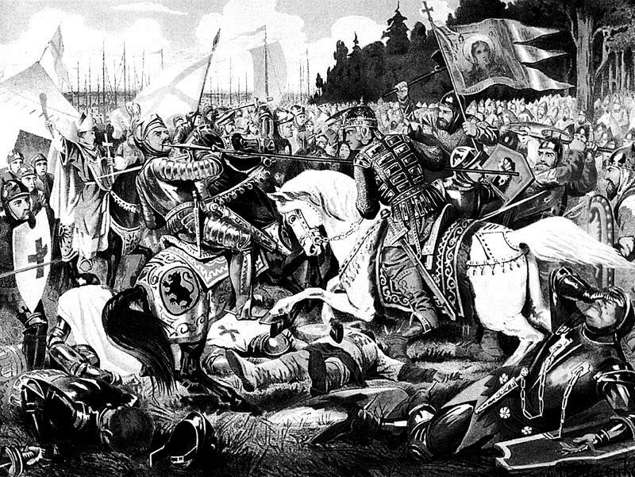
В начале 40-х гг. XIII века, воспользовавшись ослаблением Руси, которое произошло в
результате опустошительного нашествия монголо-татар, немецкие крестоносцы, шведские и датские феодалы решили захватить её северо-восточные земли.
Совместными усилиями они рассчитывали покорить Новгородскую республику. Шведы при поддержке датских рыцарей попытались овладеть устьем Невы, но в Невской битве 1240 г. были разгромлены новгородским войском. После этой битвы Александра нарекли Александром Невским.
«Невская битва 1240 г. Александр Невский наносит рану Биргеру»
Хромолитография. Конец XIX в.

Slide 4

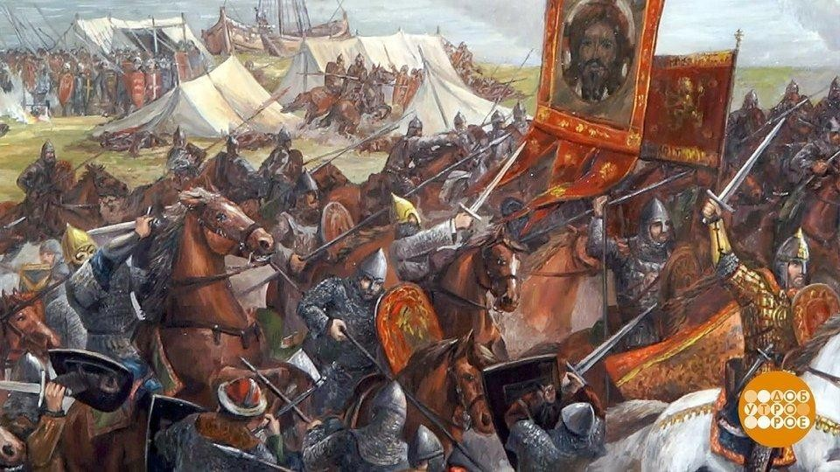

Новгородская летопись сообщает об огромных потерях со стороны противника в Невской битве: «И пало их многое множество….»

Slide 5
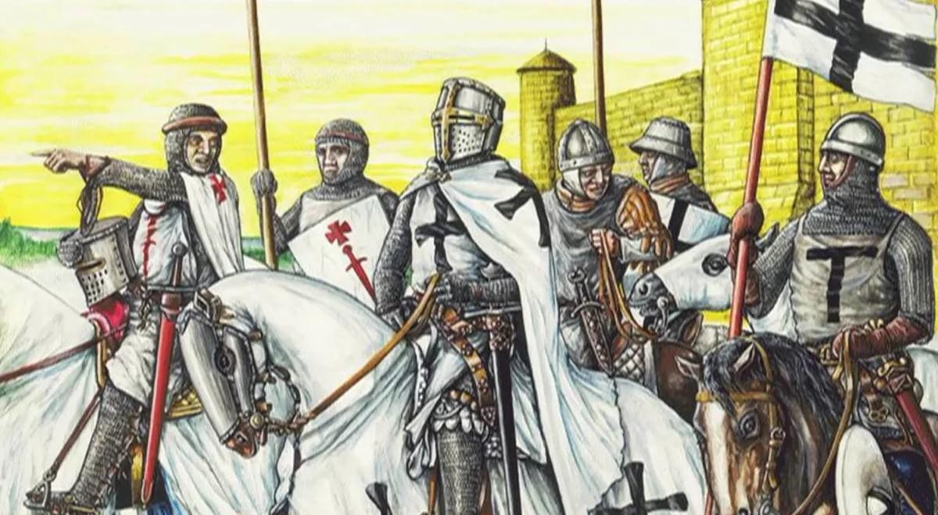
В конце августа - начале сентября 1240 г. в псковскую землю вторглись крестоносцы Ливонского ордена, который был образован немецкими рыцарями Тевтонского ордена в 1237 г. в Восточной Прибалтике на территории, заселенной племенами ливов и эстов.
После кратковременной осады немецкие рыцари овладели городом Изборском.

Slide 6
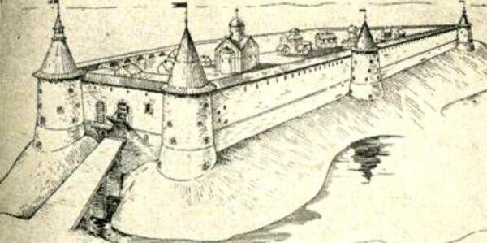
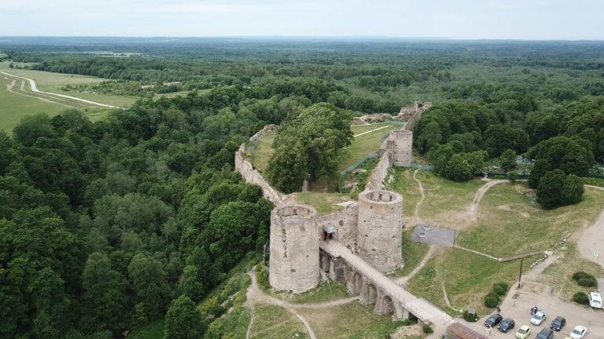
Затем крестоносцы осадили Псков и при содействии изменников-бояр вскоре заняли и его. После этого рыцари вторглись в новгородскую землю, захватили побережье Финского залива и на месте древней русской крепости Копорье возвели свою. Не дойдя до Новгорода 40 км, рыцари занялись грабежом его окрестностей.
Реконструкция внешнего вида Копорья XVI века
Примерно в 120 км автодороги от Санкт- Петербурга, недалеко от города Сосновый Бор, в Ломоносовском районе
Ленинградской области расположена старинная крепость Копорье.

Slide 7
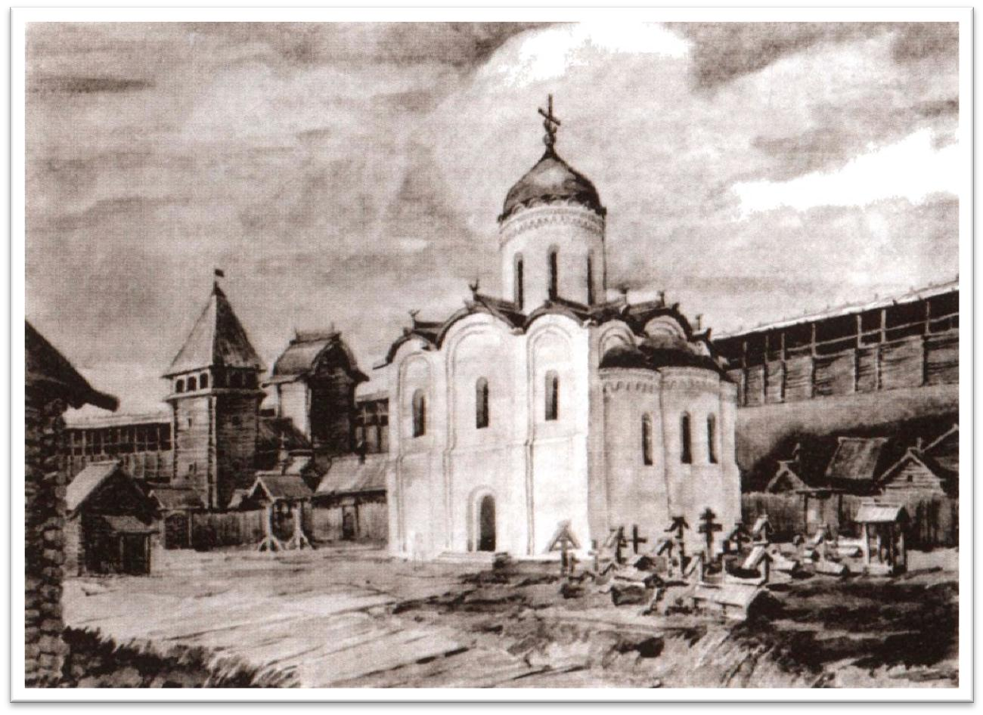
Из Новгорода было отправлено посольство к великому владимирскому князю Ярославу, чтобы тот отпустил сына Александра (князя Александра Невского) к ним в помощь. Александр с 1236 г. правил в Новгороде, но из-за козней новгородской знати покинул Новгород и ушел на княжение в Переяславль-Залесский. Ярослав, сознавая всю опасность исходившей с Запада угрозы, согласился: дело касалось не одного Новгорода, а всей Руси.
Переяславль-Залесский. Спасо-Преображенский собор с окружающей застройкой в XII в.
Реконструкция Г.В. Борисевича

Slide 8
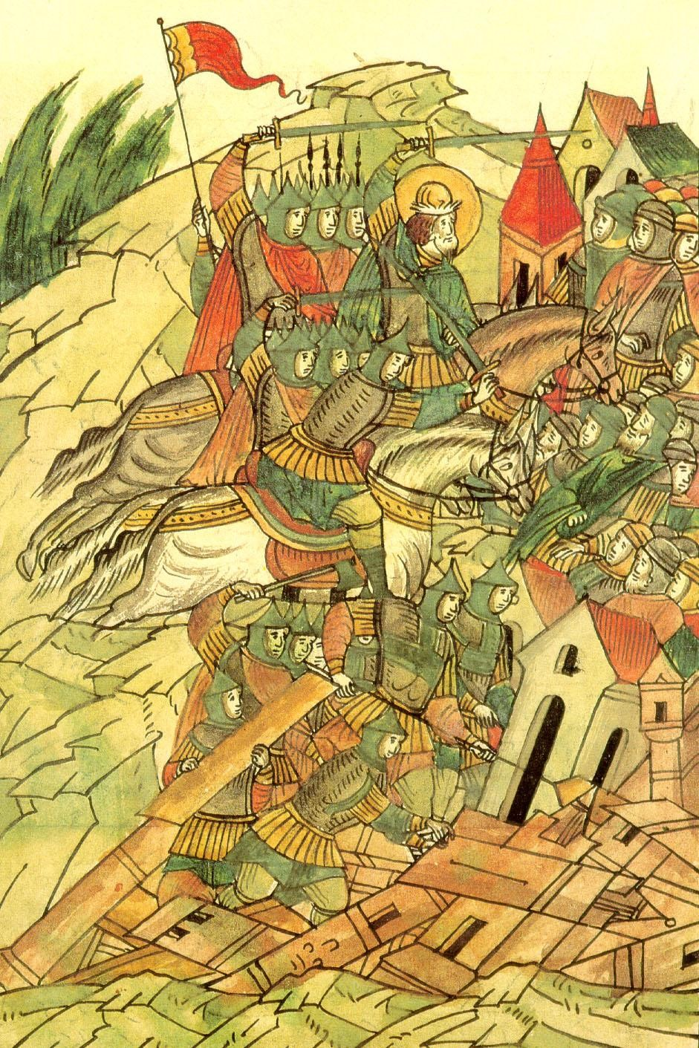
В 1241 г. князь Александр Невский, вернувшись в Новгород, собрал войско из новгородцев, ладожан, ижоры и карелов.
Скрытно совершив быстрый переход к Копорью, войско штурмом овладело этой сильной крепостью.
Взятием Копорья Александр Невский обезопасил северо-западные границы новгородских земель, обеспечил свой тыл и северный фланг для дальнейшей борьбы с немецкими крестоносцами.
Иллюстрация из Летописного Свода Разрушение крепости Копорье

Slide 9
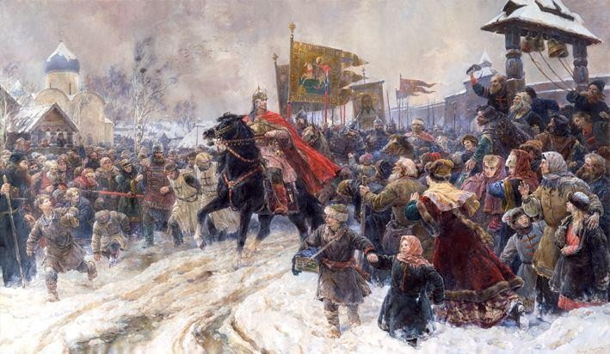
По призыву Александра Невского на помощь новгородцам прибыли войска из Владимира и Суздаля под командованием его брата князя Андрея. Соединённое новгородско-владимирское войско зимой 1241-1242 гг. предприняло поход в псковскую землю и, отрезав все дороги из Ливонии на Псков, штурмом овладело этим городом, а также Изборском.
«Въезд во Псков Александра Невского». Картина В. Серова

Slide 10
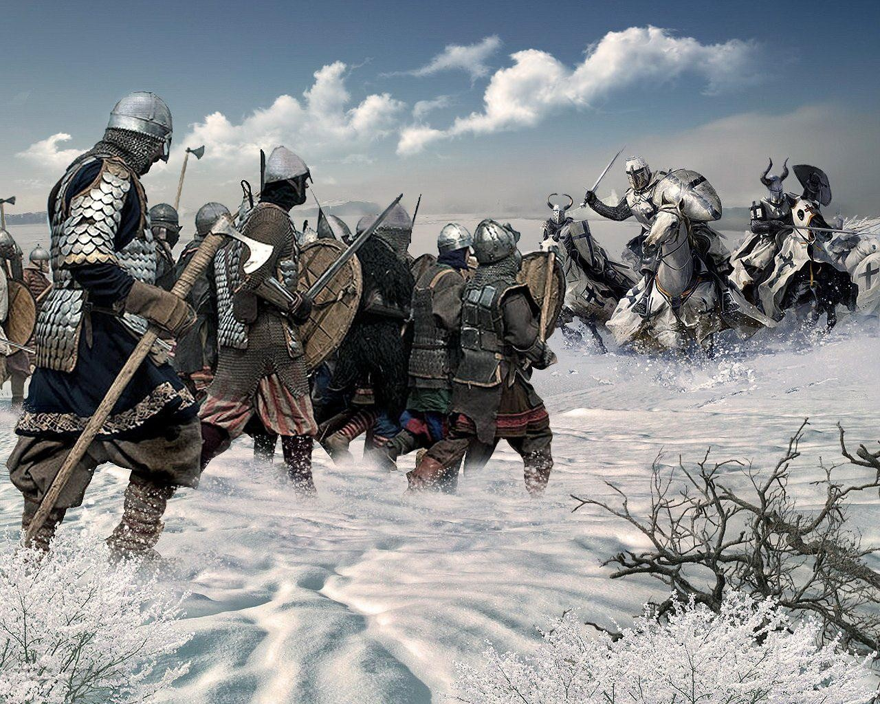
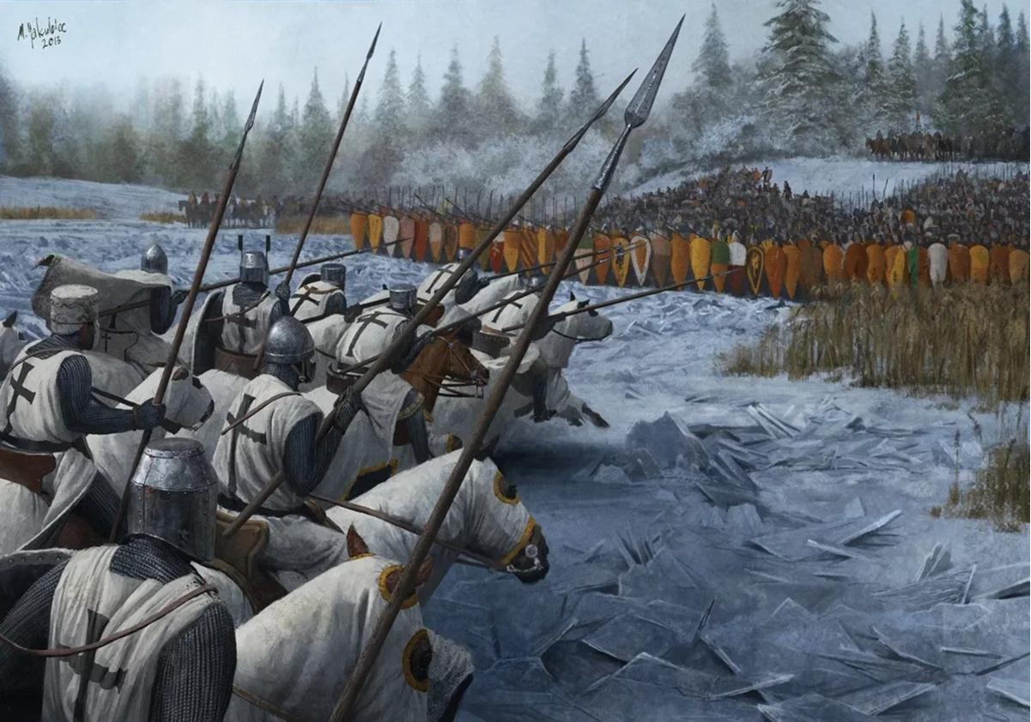
Армии противников сошлись на берегах Чудского озера у Вороньего камня и урочища Узмень. Здесь 5 апреля 1242 г. произошло сражение, которое вошло в историю как Ледовое побоище.
Войска перед битвой на Чудском озере

Slide 11
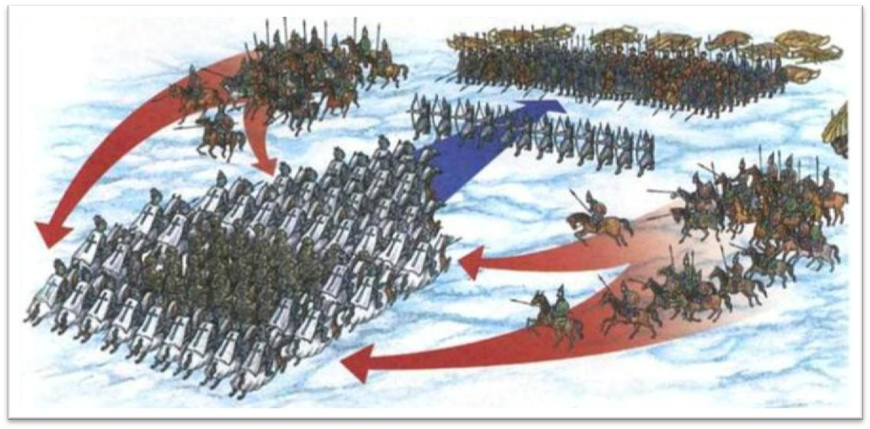
На рассвете крестоносцы по льду озера на медленной рыси приблизились к позиции русских. Войско Ливонского ордена по установившейся военной традиции наступало "железным клином", который в русских летописях фигурирует под названием "свинья".
На острие находилась основная группировка рыцарей, часть их прикрывала фланги и тыл "клина", в центре которого располагалась пехота. Клин имел своей задачей раздробление и прорыв центральной части войск противника, а следовавшие за клином колонны должны были охватом разгромить фланги противника. В кольчугах и шлемах, с длинными мечами, они казались неуязвимыми.

Slide 12
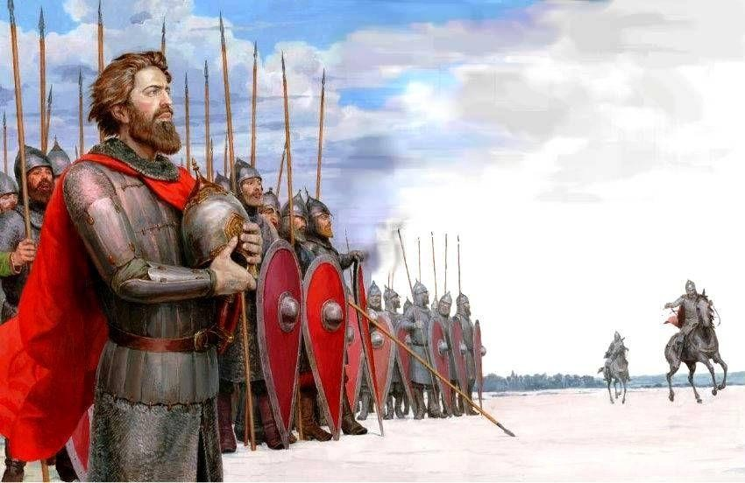
Александр Невский противопоставил этой стереотипной тактике рыцарей новое построение русских войск. Основные силы он сосредоточил не в центре ("челе"), как это всегда делали русские войска, а на флангах. Впереди расположился передовой полк из легкой конницы, лучников и пращников.
«Князь Александр Ярославич перед битвой на Чудском озере».
Художник Денис Гордеев

Slide 13
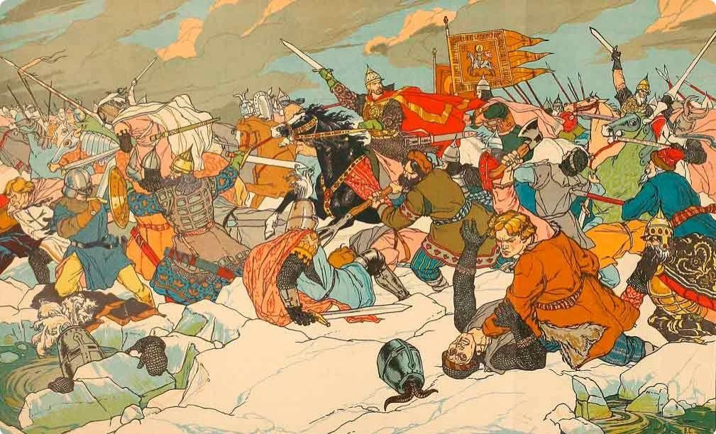
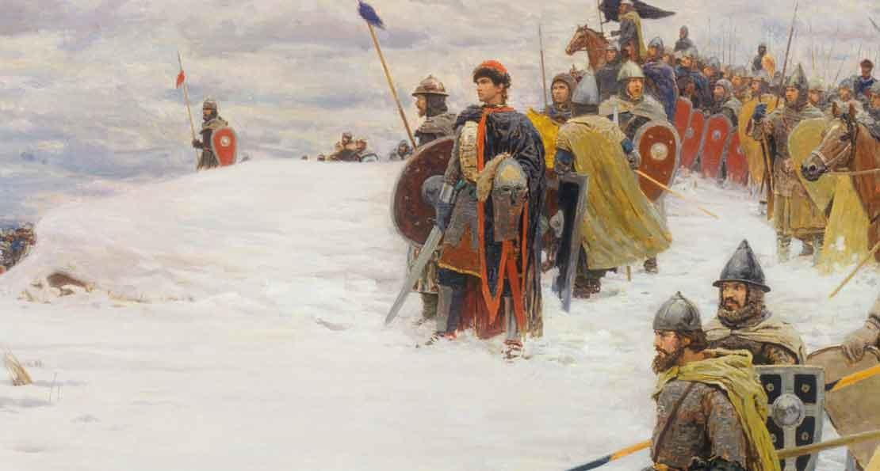
Рыцарский клин прорвал центр русского войска. Наткнувшись на обрывистый берег озера, малоподвижные, закованные в латы рыцари не смогли развить свой успех. Фланги русского боевого порядка ("крылья") зажали клин в клещи. В это время дружина Александра Невского нанесла удар с тыла и завершила окружение противника.
«Ледовое побоище» .
Художник В. А. Серов
Дружина Александра на льду Чудского озера

Slide 14
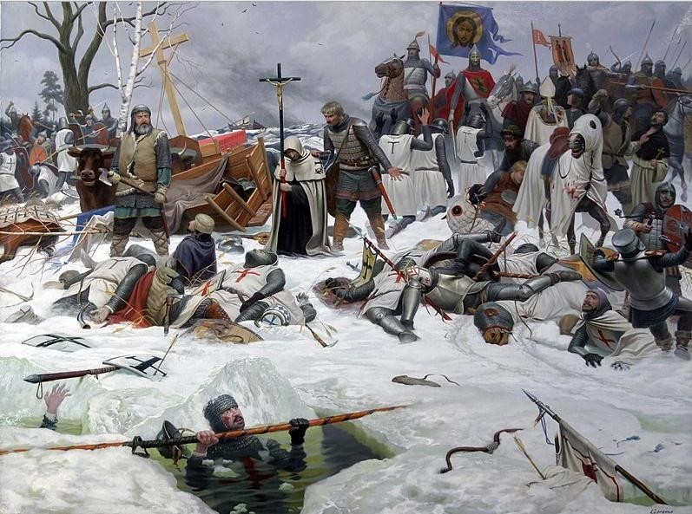
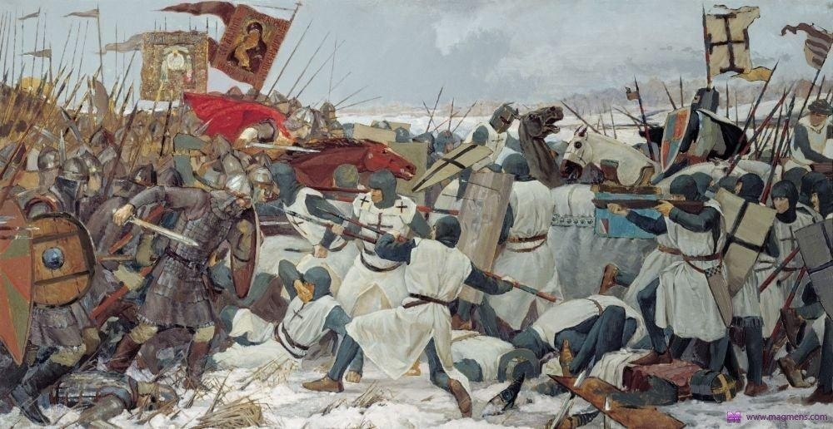
Под натиском русских полков рыцари смешали свои ряды и, потеряв свободу манёвра, вынуждены были обороняться. Завязалась жестокая сеча. Русские пехотинцы стаскивали рыцарей с коней крючьями, рубили топорами. Зажатые со всех сторон на ограниченном пространстве, крестоносцы сражались отчаянно.
«Ледовое побоище».
Художник Ю.П. Карпенко
Сопротивление крестоносцев постепенно ослабевало, оно приняло неорганизованный характер, битва распалась на отдельные очаги. Там, где скапливались большие группы рыцарей, лёд не выдерживал их тяжести и ломался. Многие рыцари утонули. Русская конница преследовала разбитого противника свыше 7 км, до противоположного берега Чудского озера.

Slide 15
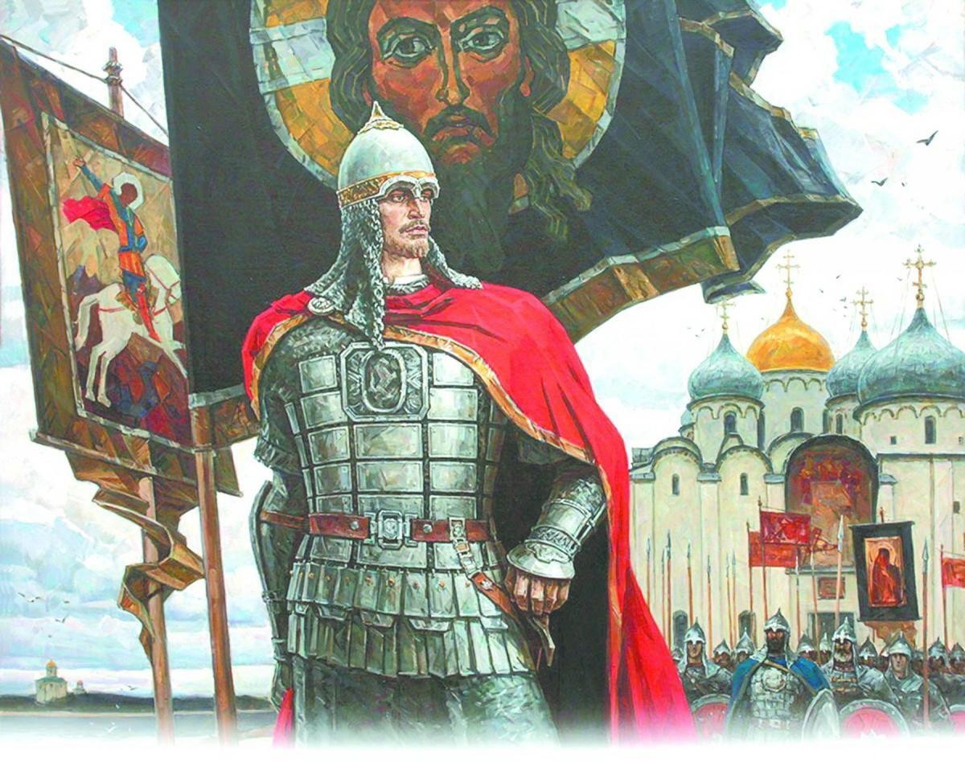
Победа русского войска на льду Чудского озера имела большое политическое и военное значение. Ливонскому ордену был нанесен сокрушительный удар, продвижение крестоносцев на Восток остановилось. Ледовое побоище явилось первым в истории примером разгрома рыцарей войском, состоявшим в основном из пехоты, что свидетельствовало о передовом характере русского военного искусства.

Slide 16
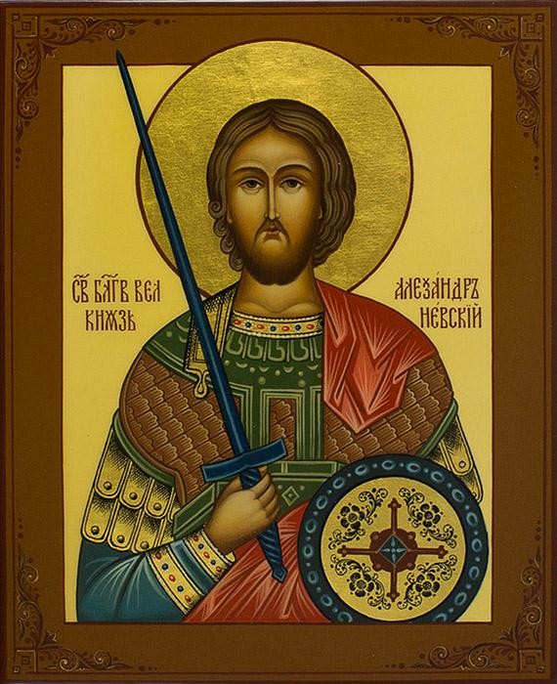
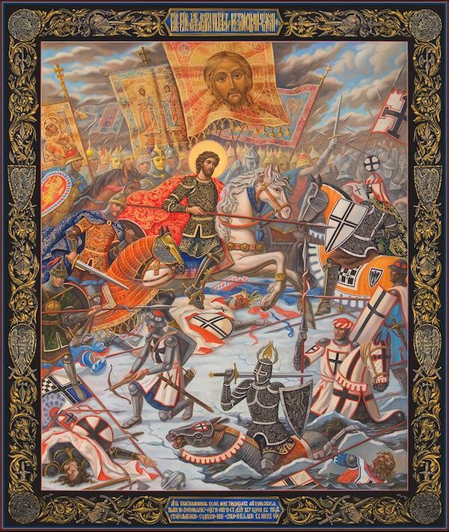
Святой Благоверный князь Александр Невский

Slide 17
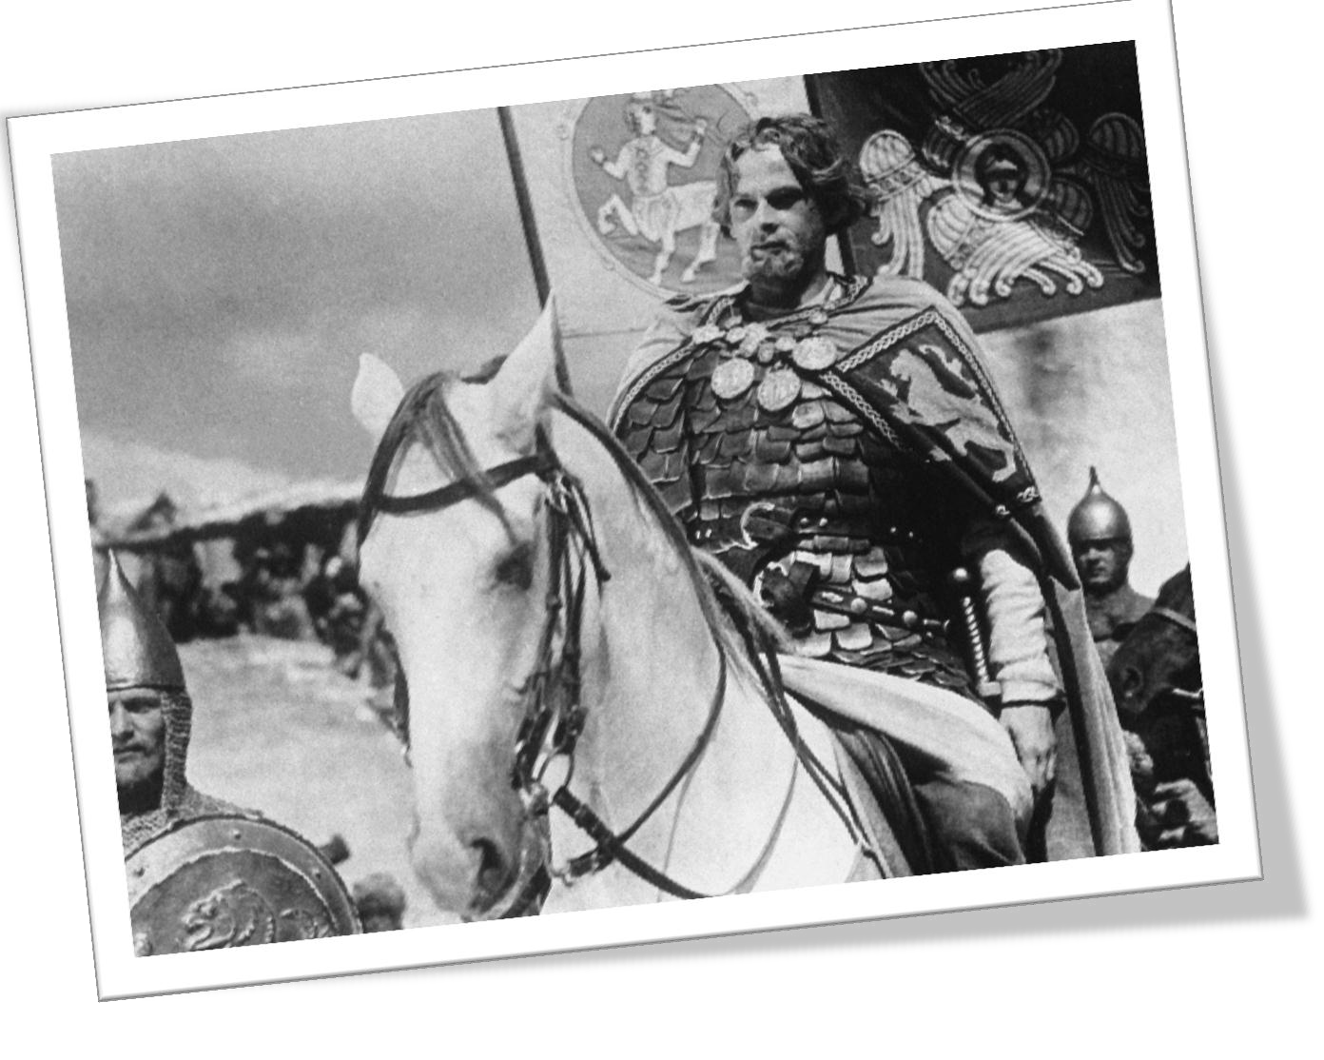
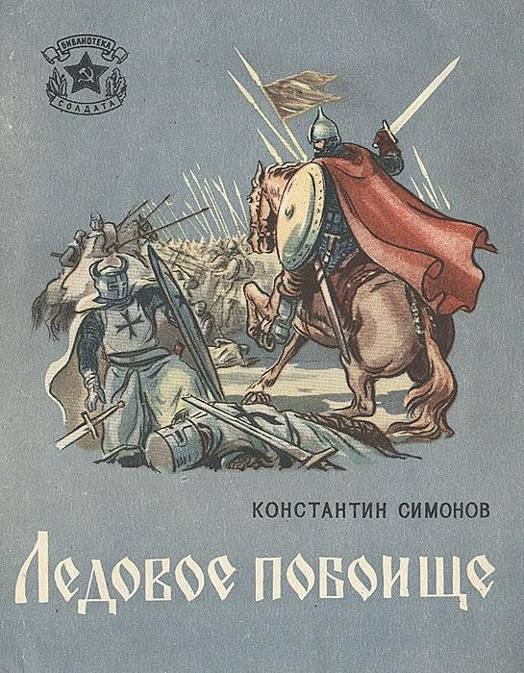
Таким Александр Невский был представлен в одноименном кинофильме
Фильм 1938 г. о победе Александра Невского на Чудском озере считается одной из лучших работ Сергея Эйзенштейна. Музыку к картине написал Сергей Прокофьев, автор кантаты «Александр Невский» (1939). Немногим ранее, в 1937 г., Константином Симоновым была написана поэма «Ледовое побоище».

Slide 18
Спасибо за внимание

